Slide 1
Portfolio
Name: ZAHO WENXING

Slide 2
目录
API Test Example
API Spec 分析
API Testcase
API Test Tool
API Automation Test Example
API Test Tool
API Test Scenario
API Test Script (precondition)
API Test Script (Testcase)
API Test Script (user keyword)
CI (Jenkins)
UI Automation Test Example
UI Automation Test Tool
UI Automation Test Scenario
UI Automation Test Script(Testcase)
UI Automation Test Script(UserKeyword)
Git Deploy Process
基本 Flow，Hot-Fix Flow 等各种场景下的流程

Slide 3
* 예시로 response data 중 일부만 정리 1. 좌측 예시와 같이 API 스펙에 대해 정리
API Test Example
API Spec 分析样本
Request URL | http://[domain]/app/api/deal/get_list/1
Method | GET
Return Format | JSON
Description | 배너+딜리스트API리스트 API
Parameter
Name | Data Type | Mandatory | Default | Description
os | String | Y |  | 디바이스 정보
version | String | Y |  | 앱 버전
cmd | Int | Y | 5 | 딜리스트 구분 코드
loc_id | Int | N |  | 카테고리ID
sort | Int | N | 0 | 정렬코드
page | Int | N | 1 | 페이지
per_page | int | N | 20 | 페이지당 노출갯수
Response (예시로 result_set[1] 부분만 정리)
Key |  | Data Type | Mandatory | Value(고정) | Description
content_type |  | String | Y | barbanner | 타입
display_type |  | Int | Y | 12002 | 타입ID
content_name |  | String | Y
 | name | Int | Y |  | 배너네임
 | …
 | width | Int | Y | 720 | 이미지사이즈
 | height | Int | Y | 116 | 이미지사이즈

Slide 4
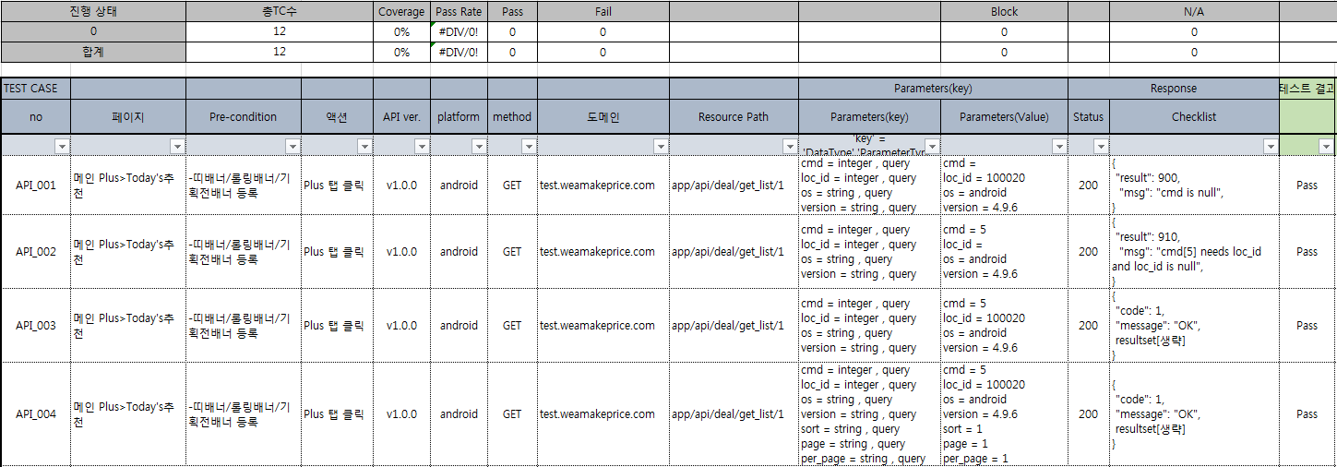
1. API 스펙 기준으로 TC 작성 * checklist중 일부 데이터 생략
API Test Example
API 测试用例样本

Slide 5
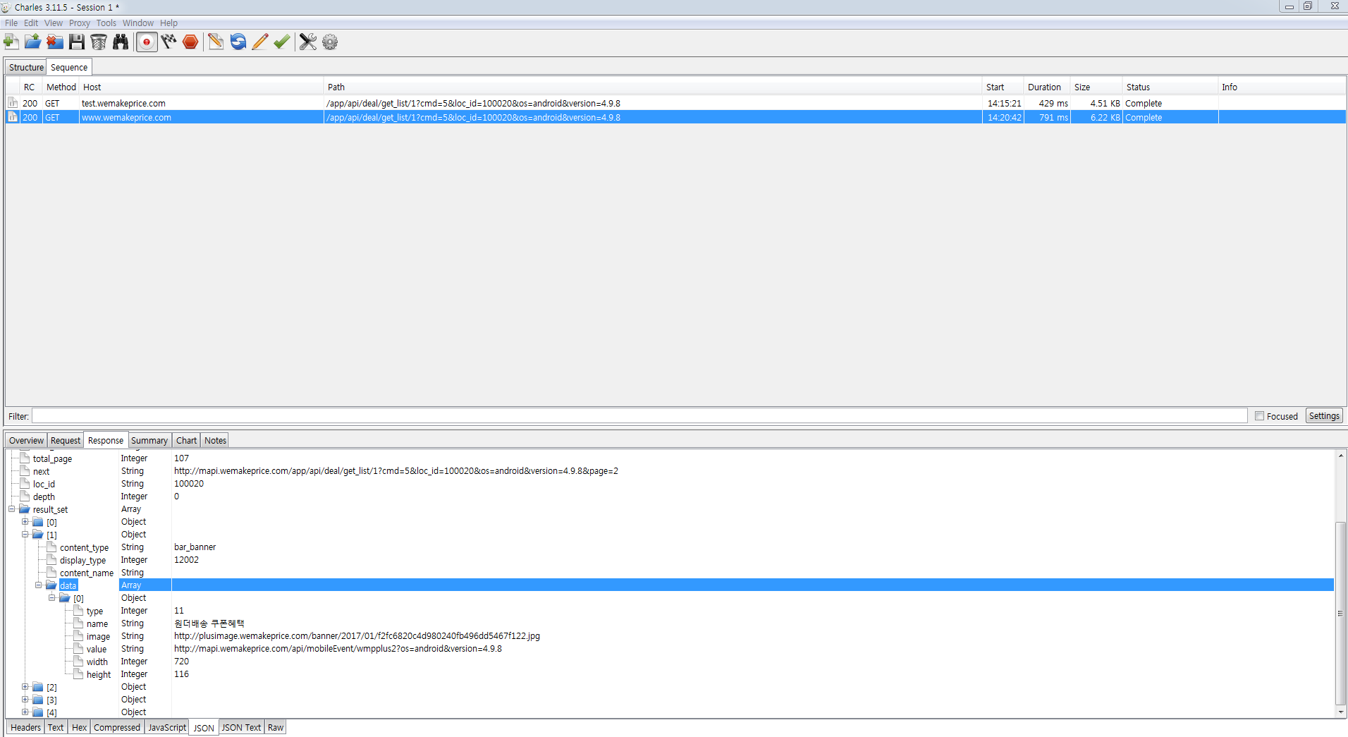
API Test Example
API Test Tool
利用Postman进行单项测试
并且利用Charles也进行过API单项测试

Slide 6
API Automation Test Example
API Automation Test Tool : robot framework
Used library :
ㄴ httplibrary.http
ㄴ collections
ㄴ string
ㄴ json
ㄴ operatingsystem
ㄴ Builtin
ㄴ datetime
editor: ride/atom

Slide 7
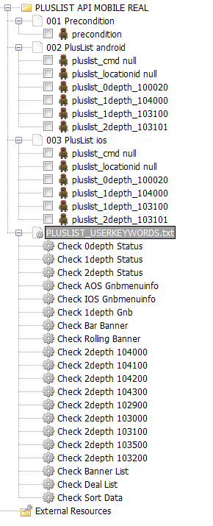
API Automation Test Example
API Test Scenario

Slide 8
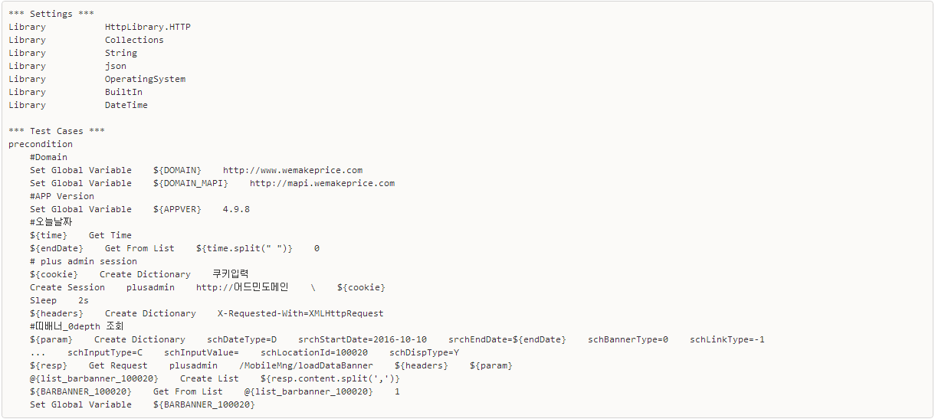
API Automation Test Example
API Test Script (precondition)

Slide 9
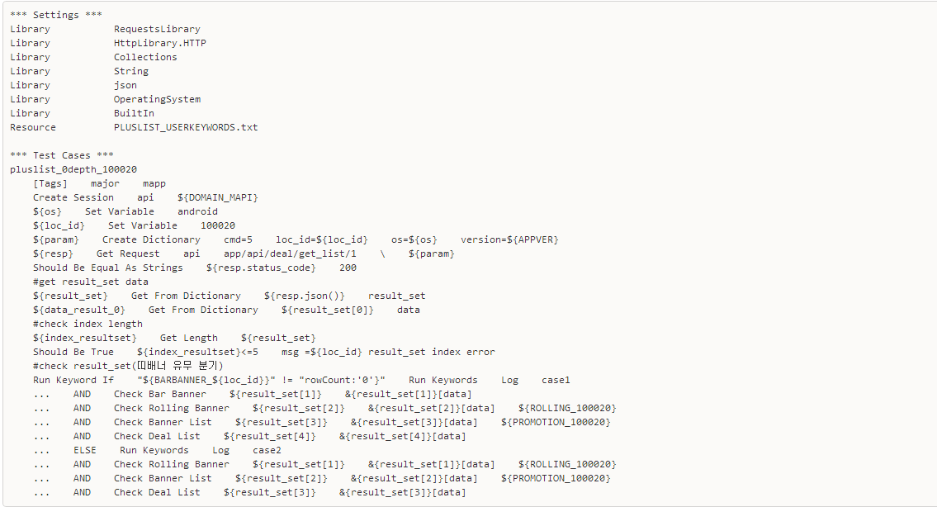
API Automation Test Example
API Test Script(testcase)

Slide 10
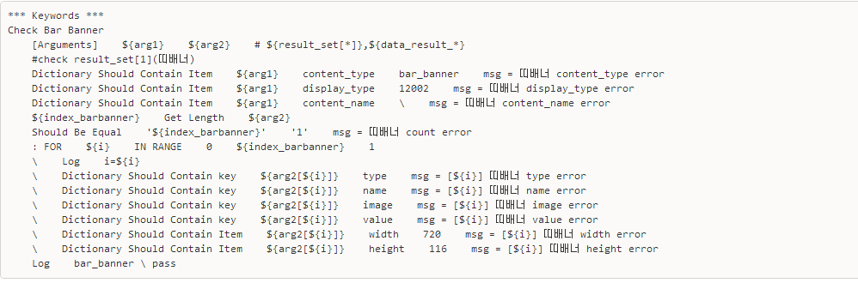
API Automation Test Example
API Test Script(user keyword)

Slide 11
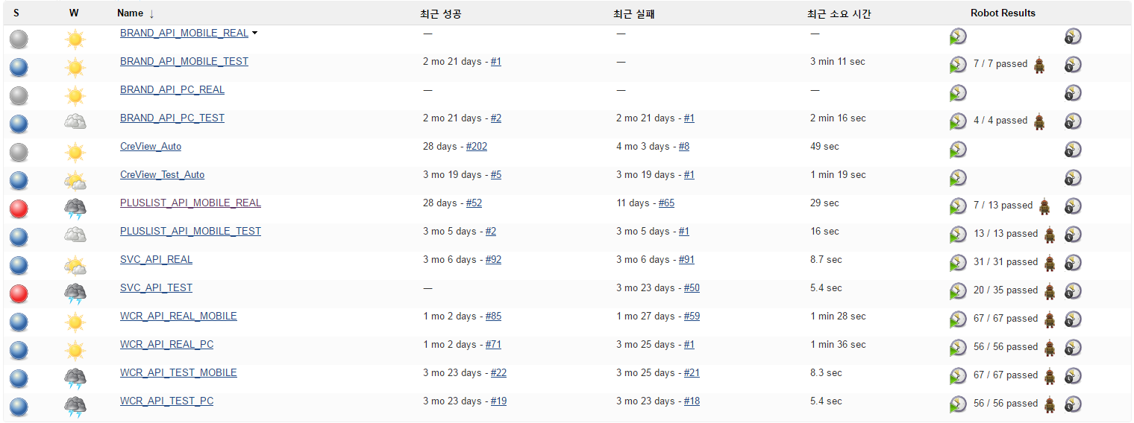
API Automation Test Example
CI (jenkins)

Slide 12
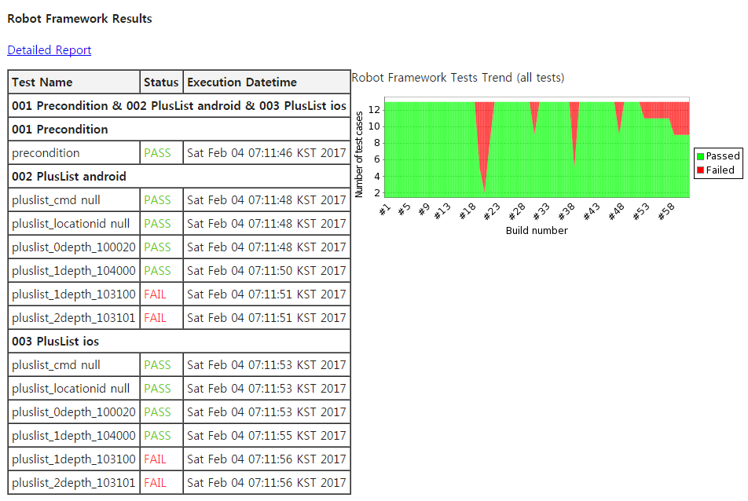
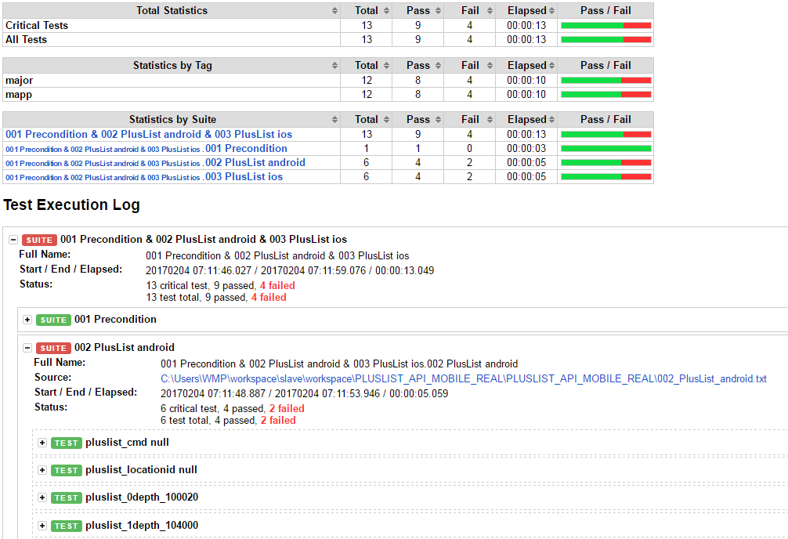
API Automation Test Example
Email Template & Detailed Report
1) Robot Framework Plugin 설치
2) Default email template 변경해서 사용

Slide 13
UI Automation Test Example
Test Tool : robot framework
Used Library:
ㄴ Selenium2Library
ㄴ BuiltIn
ㄴ OperatingSystem
ㄴ AutoItLibrary
editor: ride/atom

Slide 14
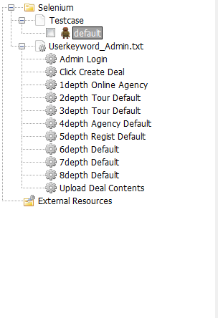
UI Automation Test Example
API Test Scenario

Slide 15
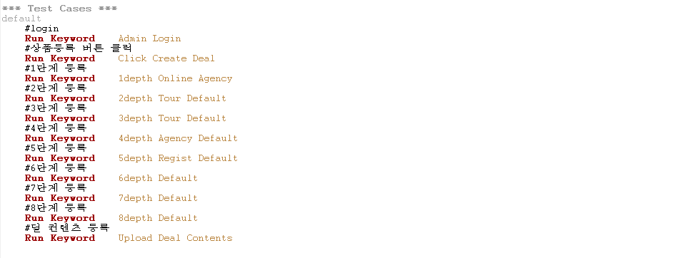
UI Automation Test Example
UI Test Script (Testcase)

Slide 16
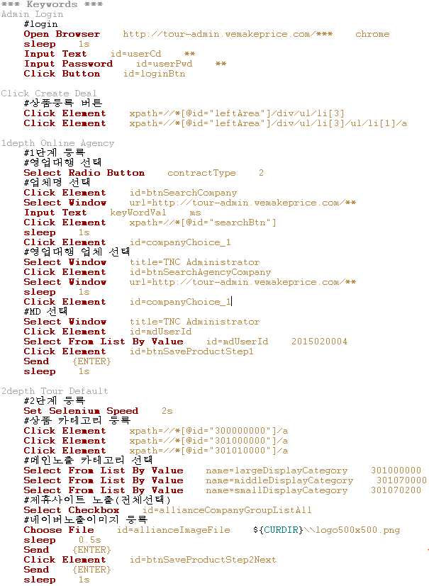
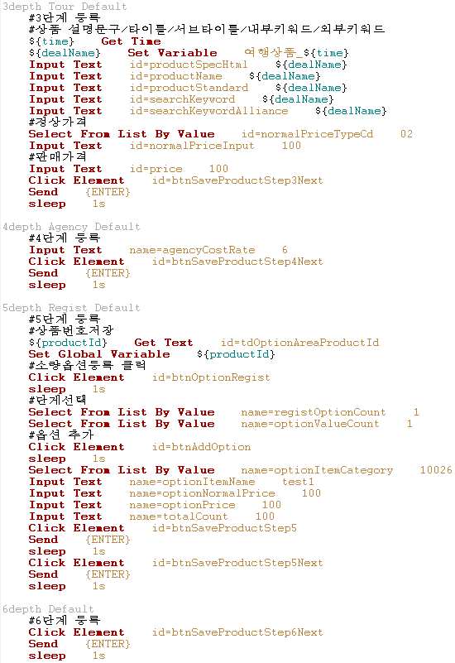
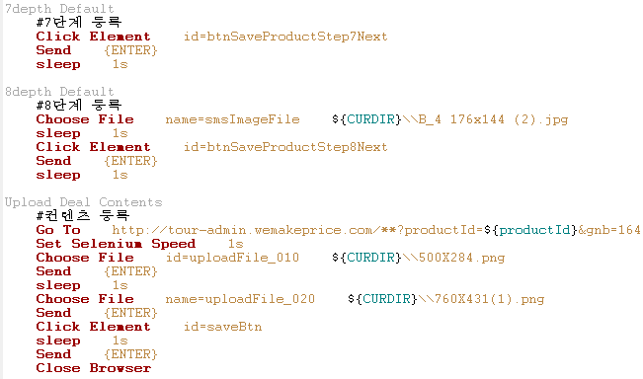
UI Automation Test Example
UI Test Script (user keyword)

Slide 17
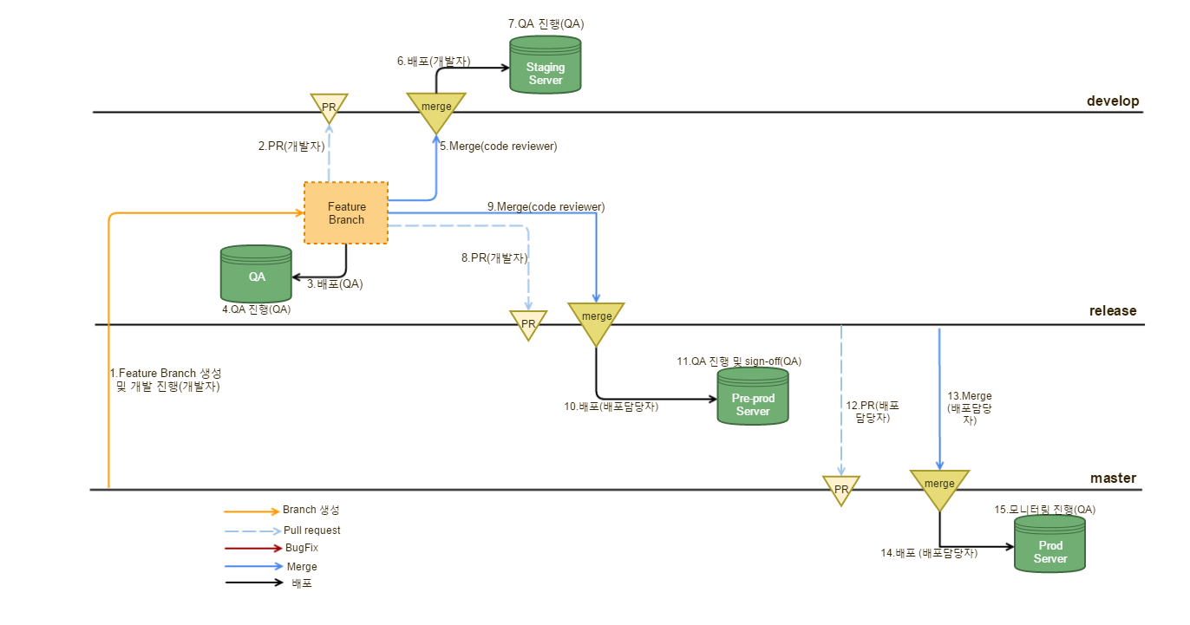
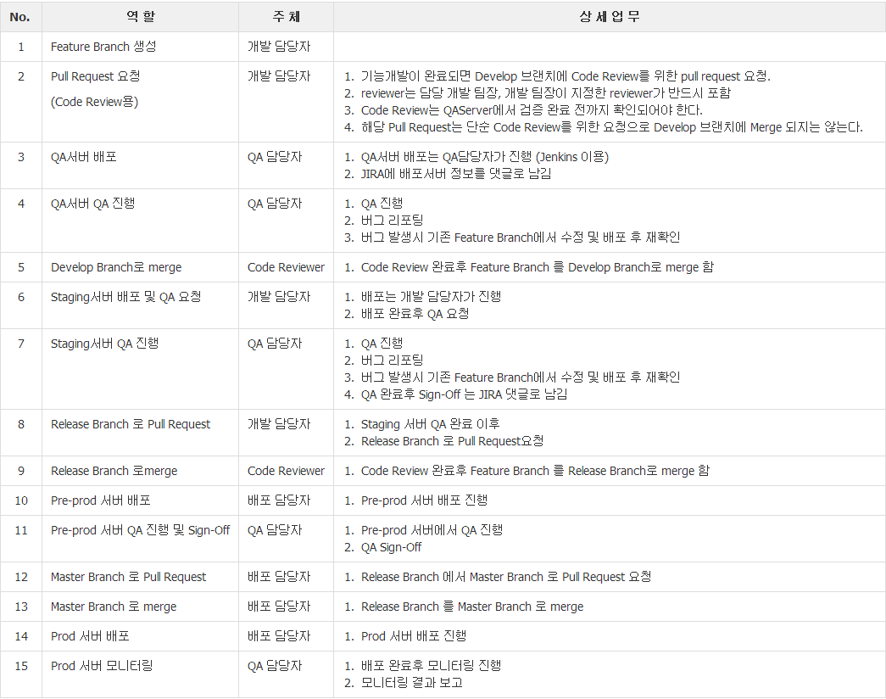
Git Deploy Process 1 Hot-Fix Flow

Slide 18
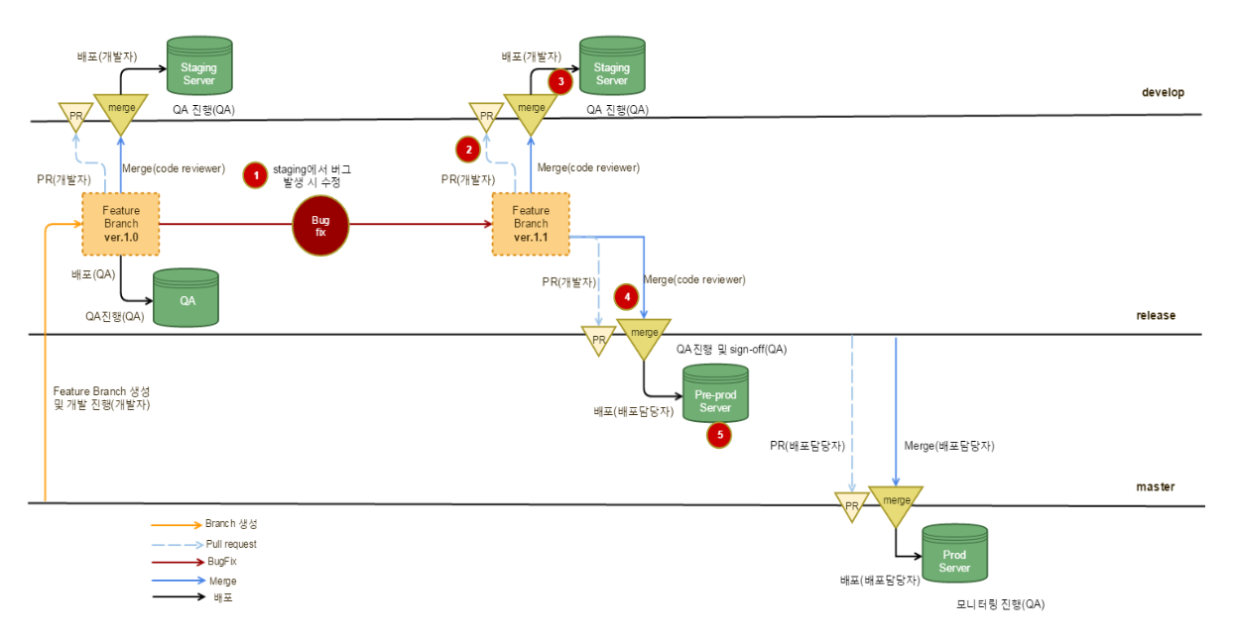
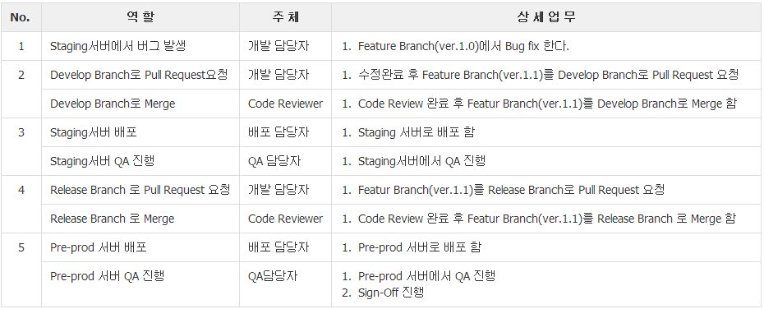
Git Deploy Process 2

Slide 19
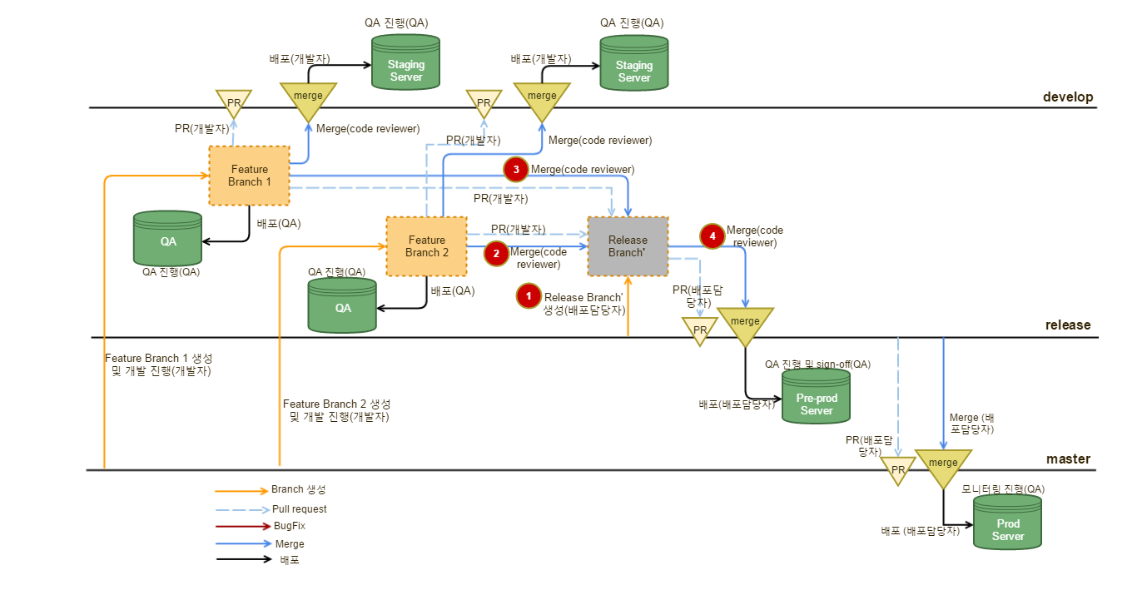
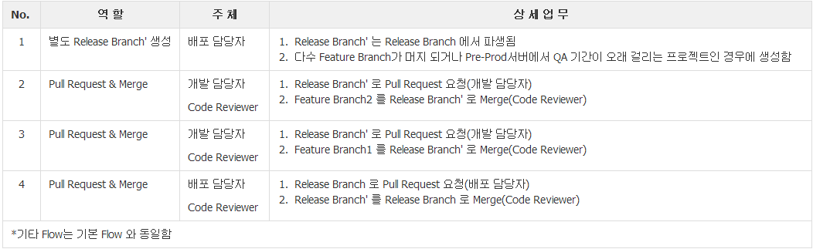
Git Deploy Process 3

Slide 20
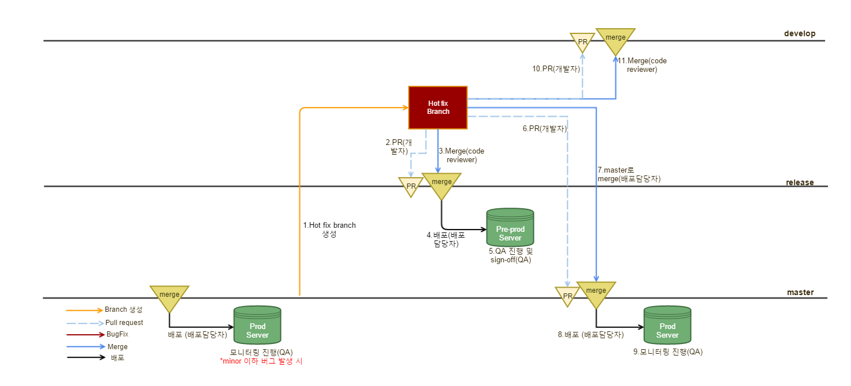
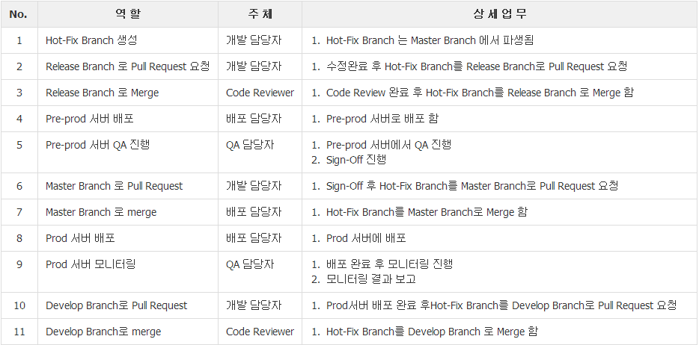
Git Deploy Process 4 Hot-Fix Flow

